Slide 1

LUYỆN TỪ VÀ CÂU
TỪ NGỮ VỀ CÁC NƯỚC. DẤU PHẨY
Notes:
更多模板请关注：https://haosc.taobao.com

Slide 2

Thứ năm ngày 28 tháng 4 năm 2022
Luyện từ và câu

Slide 3



KHỞI ĐỘNG
1. Tìm bộ phận trả lời cho câu hỏi “Bằng gì?”
a. Hằng ngày, em đến trường bằng xe đạp.
b. Cây thước em đang dùng được làm bằng nhựa.
2. Kể tên một vài nước mà em biết

Slide 4
Bài 1: Kể tên một vài nước mà em biết. Hãy chỉ vị trí các nước ấy trên bản đồ (hoặc quả địa cầu).

Slide 5
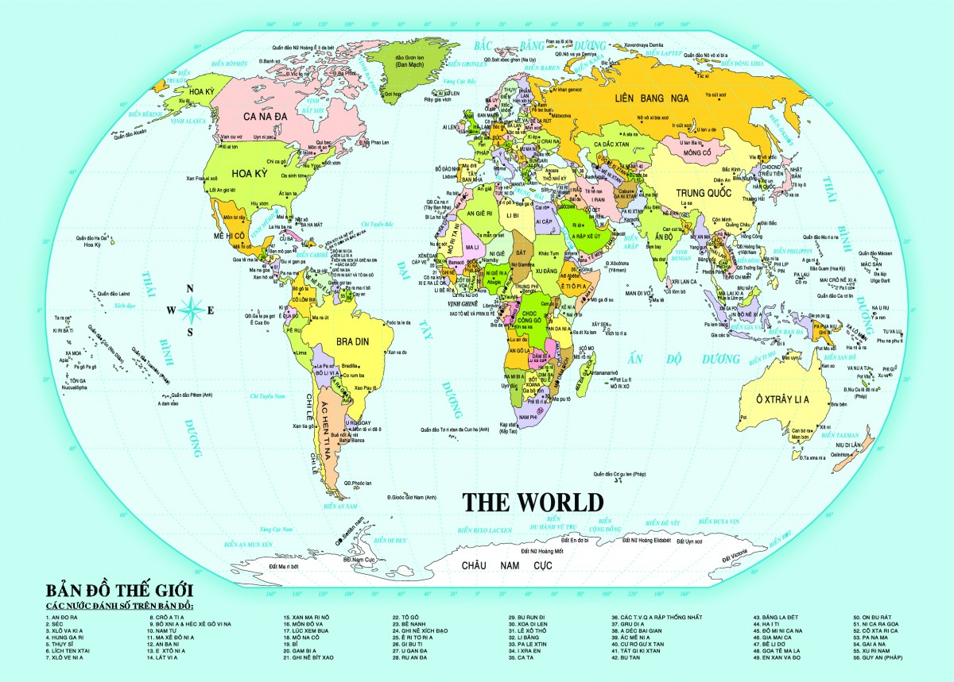
BẢN ĐỒ THẾ GIỚI

Slide 6
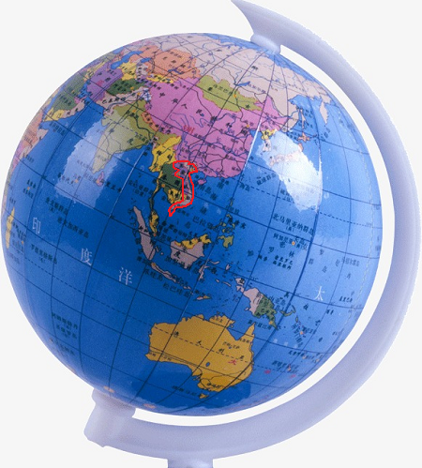
QUẢ ĐỊA CẦU

Slide 7
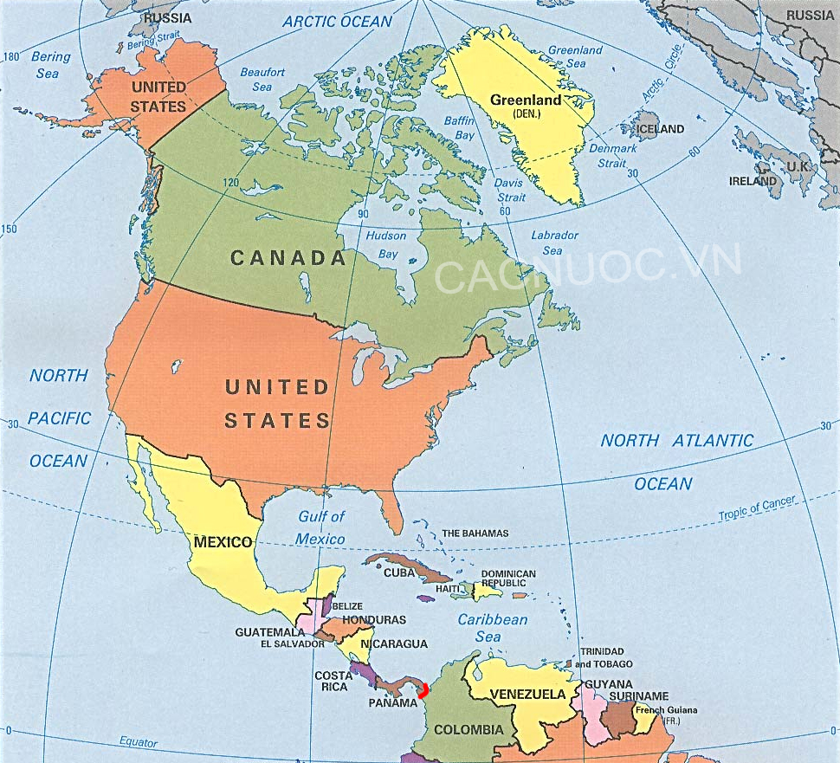
BẢN ĐỒ BẮC MĨ

Slide 8
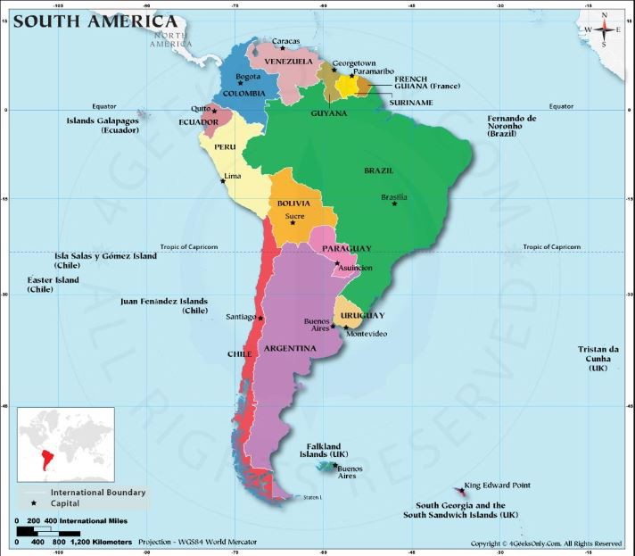
BẢN ĐỒ NAM MĨ

Slide 9
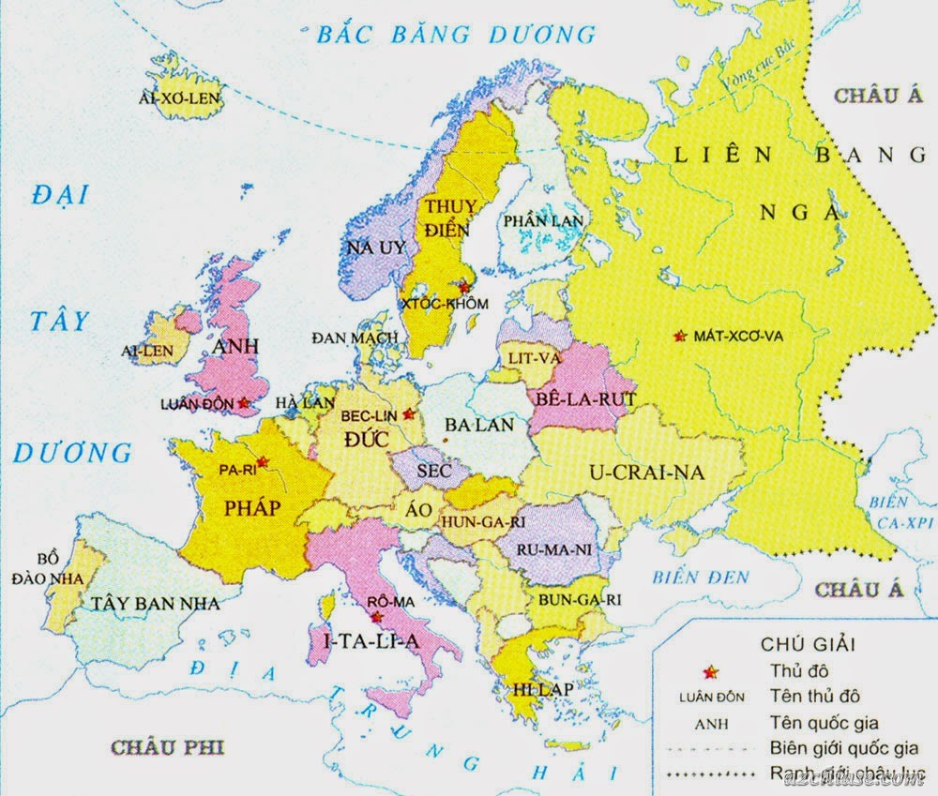
BẢN ĐỒ CHÂU ÂU

Slide 10
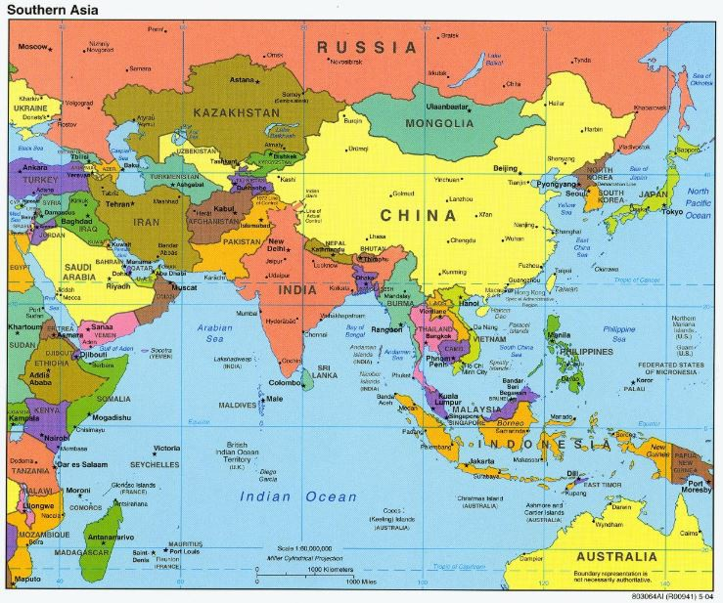
BẢN ĐỒ CHÂU Á

Slide 11
- Ở Bắc Mĩ có các nước như : Ca-na-đa, Hoa Kì ...
- Ở Nam Mĩ có các nước như : Pê-ru, Bra-xin, Bô-li-vi-a, Ác-hen-ti-na, ...
- Ở Châu Âu có các nước như : Tây Ban Nha, Pháp, Đức, Ý, Áo, Hà Lan, ...
- Ở Bắc Âu có các nước như : Na Uy, Thuỵ Điển, Phần Lan, ...
- Ở Châu Á có các nước như : Trung Quốc, Nhật Bản, Triều Tiên, Việt Nam, Thái Lan, Ma-lai-xi-a, Cam-pu-chia, Lào, Phi-líp-pin, In-đô-nê-xi-a, ...

Slide 12
Bài 3: Chép những câu sau vào vở. Nhớ đặt dấu phẩy vào chỗ thích hợp
,
,
a) Bằng những động tác thành thạo chỉ trong phút chốc ba cậu bé đã leo lên đỉnh cột.
b) Với vẻ mặt lo lắng các bạn trong lớp hồi hộp theo dõi Nen-li.
c) Bằng một sự cố gắng phi thường Nen-li đã hoàn thành bài thể dục.
,
,

Slide 13
Trò chơi: Đố bạn nước gì?

Slide 14
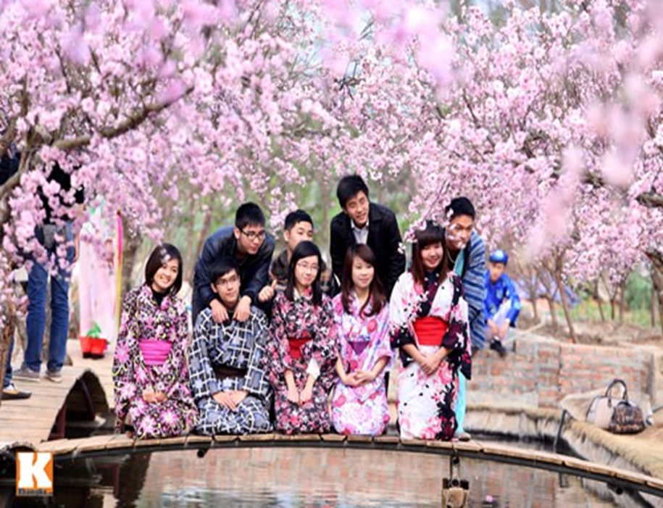
-Đất nước của xứ sở hoa anh đào
Nhật Bản

Slide 15


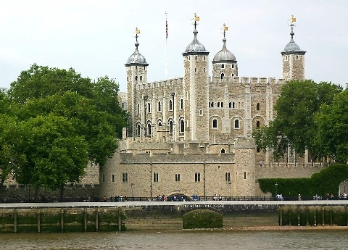
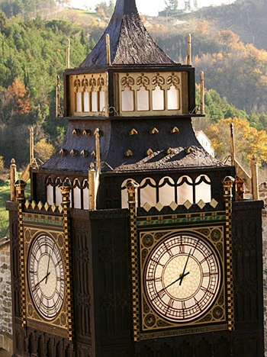

Anh
- Quê hương của tháp đồng hồ Big Ben

Slide 16
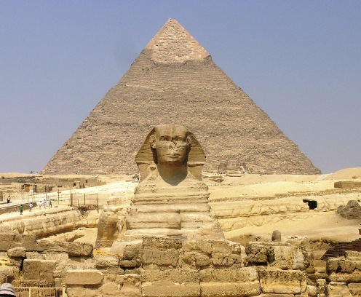
Kim Tự Tháp là
biểu tượng của đất nước nào?
Ai Cập

Slide 17
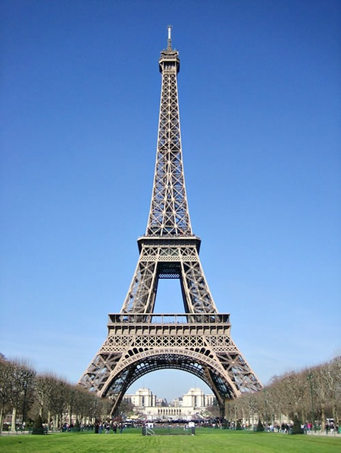
Pháp
Đất nước của tháp Ép-phen

Slide 18
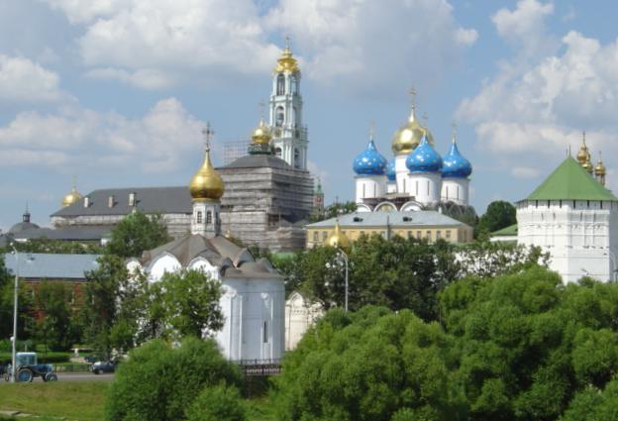
Nga
Đất nước có diện tích lớn nhất thế giới, quê
hương của Lê-nin

Slide 19
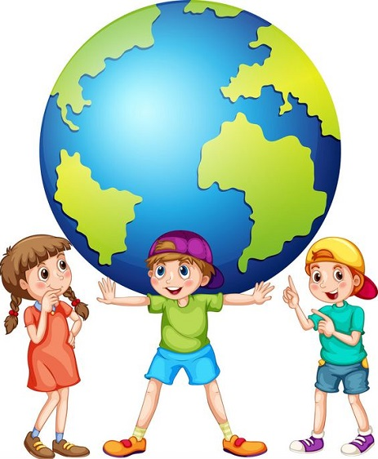
CỦNG CỐ
1. Việt Nam là đất nước thuộc châu lục nào?
Châu Âu
Châu Á.
Châu Phi.

Slide 20

CỦNG CỐ
2. Việt Nam, Lào, Cam-pu-chia là những nước thuộc khu vực nào?
Bắc Mĩ
Nam Phi.
Đông Nam Á.

Slide 21

CỦNG CỐ
3. Tên nước nào sau đây viết sai?
Thái lan
Lào
Cam-pu-chia

